Slide 1














NKUST IC
13:44
波麗士懊(Police out) – 防罰單就交給最酷的行車小幫手
1106137103 陳雅筠
1106137110 陳紫瑜
1106137113 謝祐庭
1106137141 曹淋榕
1106137210 張雅雯

Slide 2





NKUST IC
13:44
自訂排序
緣起與
創作目的
資料來源
介紹

Slide 3
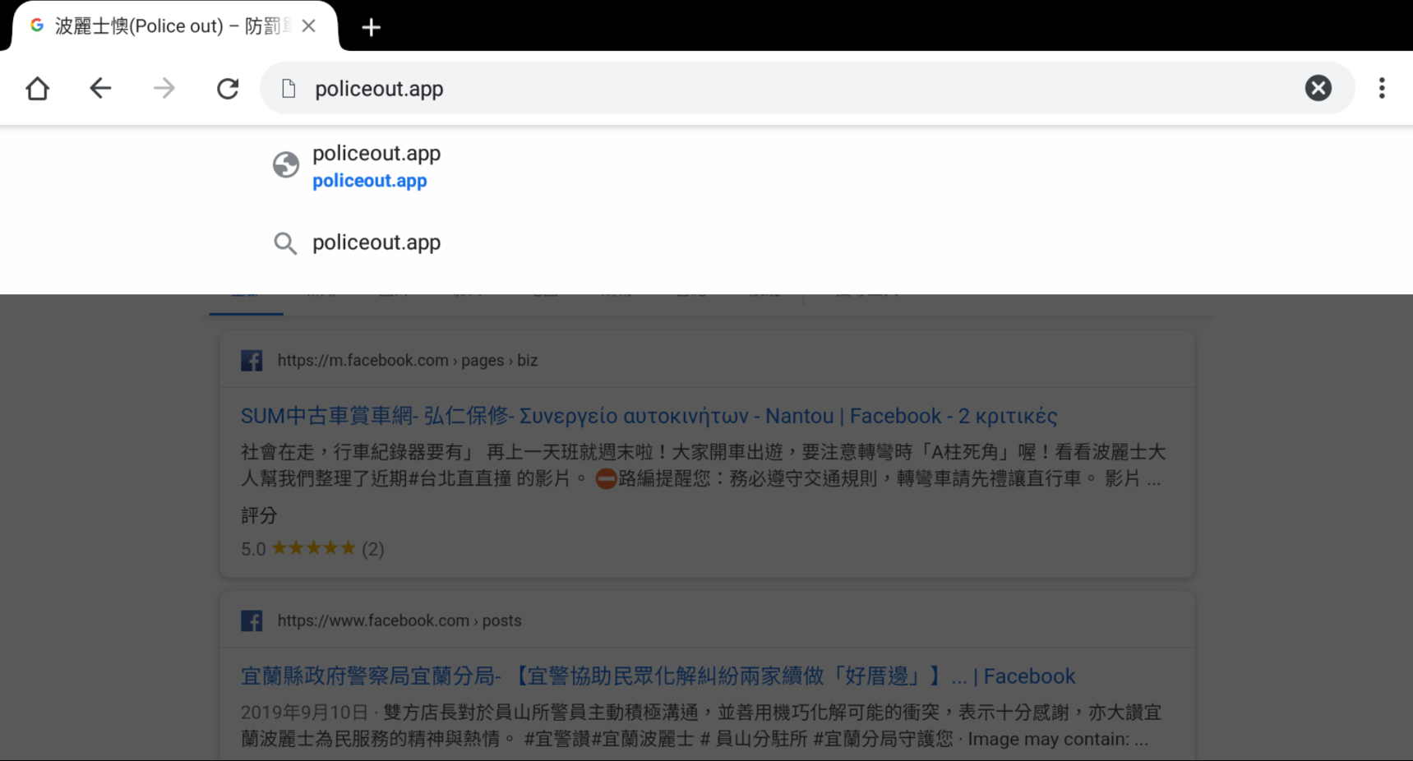



NKUST IC
13:44
Policeout 行車小幫手
開車時希望警察走開
警察走開 Policeout
哇~右腦圖像學習法讓我背單字更快速了(X

Slide 4
NKUST IC
13:44
波麗士懊(Police out) – 緣起與創作目的
因為我們學校在一個偏僻的地方，所以大家幾乎都是騎機車上下學，但有很多時候騎車不小心騎太快，經過樹德時就會有一道閃光，然後過不久就會收到一張超高級追焦攝影機所拍攝的照片。
有時候根本就不知道哪裡有違規照相，不然就是騎的太盡興，忘記哪裡有測速照相機，騎到陌生路段時，也不知道哪裡會有線圈照相機，這帶給騎車的各位大大許多麻煩，所有我們想要做一個像汽車行車記錄器一樣有提醒測速照相機的功能，讓我們減少被罰款的機率。

Slide 5
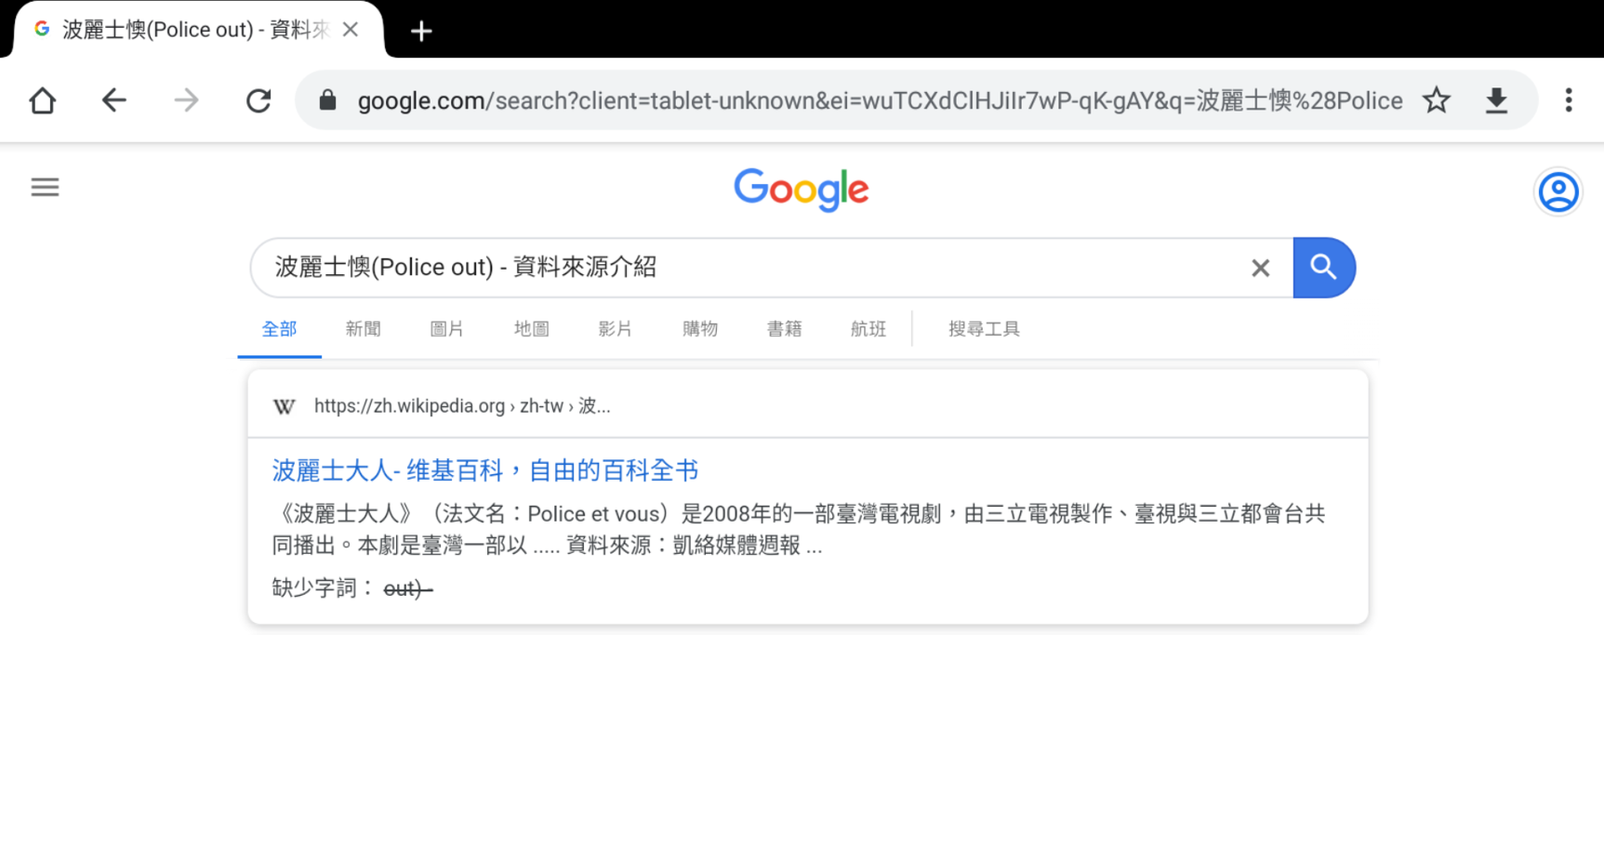
NKUST IC
13:44
https://data.gov.tw/dataset/98101
高雄市107年固定式違規照相設備設置地點
提供高雄市固定式違規(闖紅燈、超速、違規左轉等)照相設備設置地點

Slide 6
NKUST IC
13:44
https://console.developers.google.com/
Google Directions API
Google 地圖路線規劃 API

